Slide 1
DIREZIONE DIDATTICA 1° CIRCOLO “CARMINE”
Largo Peculio
N I C O S I A
Progetto in continuità
Suola dell’Infanzia e Scuola Primaria
Hanno partecipato tutte le sezioni
di Scuola dell’Infanzia e
le Classi :
1^ A – 1^B -1^C - 5^ A -5^B -5^ C Plesso Carmine
1^ Plesso S. Giacomo
1^ Plesso S. Giovanni Villadoro

Slide 2
: “Storia del pane”
Progetto in continuità
Suola dell’Infanzia e Scuola Primaria
Hanno partecipato tutte le sezioni
della Scuola dell’Infanzia e
le Classi :
1^ A – 1^B -1^C - 5^ A -5^B -5^ C Plesso Carmine
1^ S. Giovanni Villadoro–
1^ Plesso S. Giacomo

Slide 3
Il progetto continuità riguarda la “Storia del pane”, - dalla terra … alla tavola, il percorso di un chicco di grano-, ha lo scopo di migliorare le abitudini alimentari scoprendo i sapori naturali e genuini come quelli del pane e attraverso l’apprezzamento del duro lavoro che c’è dietro un pezzo di pane.
Il continuo confronto tra il vivere odierno e il vivere al tempo dei nonni fa riflettere i bambini sui cambiamenti avvenuti e li aiuta ad acquisire la coscienza del trascorrere del tempo.
Tutte le attività saranno documentate e catalogate su un opuscolo che alla fine diventerà un libro.
Molte saranno le esperienze scolastiche: l’intervista al contadino, la semina del grano, la preparazione del lievito madre, i laboratori presso la fattoria didattica.

Slide 4
OBIETTIVI
Suscitare l’interesse verso il pane.
Scoprire la provenienza del pane.
Sperimentare la semina di chicchi di grano.
Conoscere il ciclo di vita del grano.
Conoscere e sperimentare la trasformazione del grano in pane.
Prendere coscienza dell’evoluzione nella coltivazione del grano e nella preparazione del pane.

Slide 7

I bambini delle classi 1^ al lavoro

Slide 8
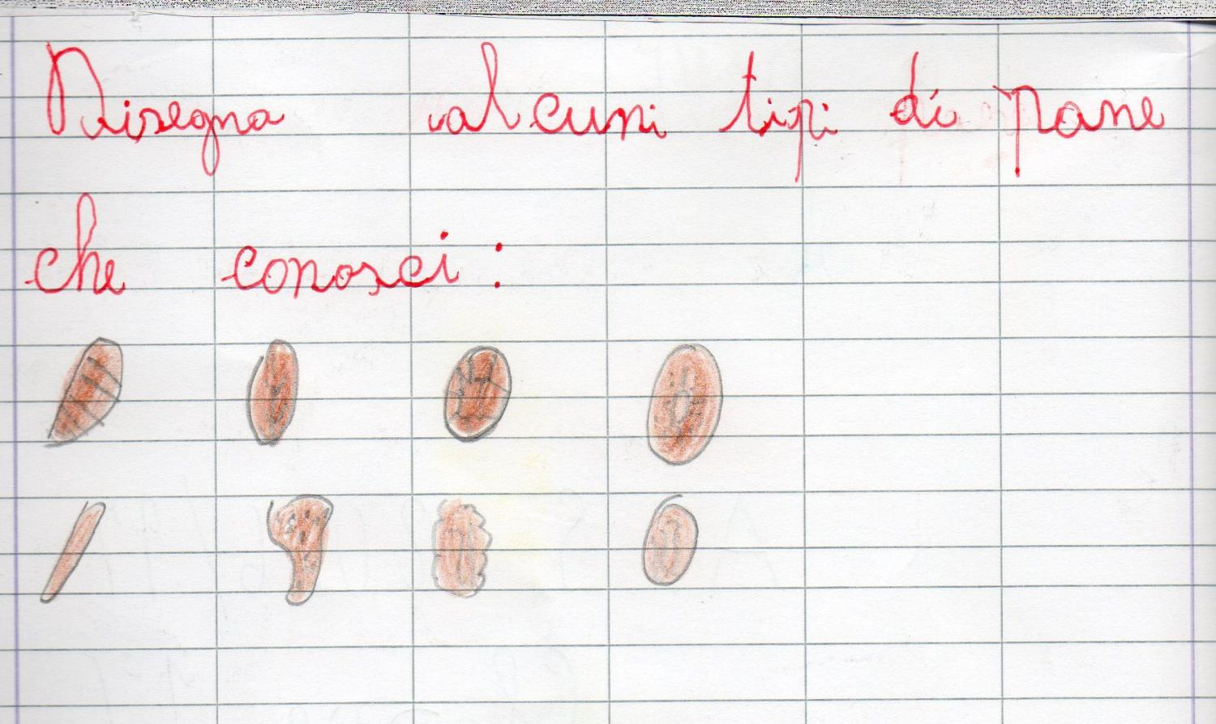

Slide 9
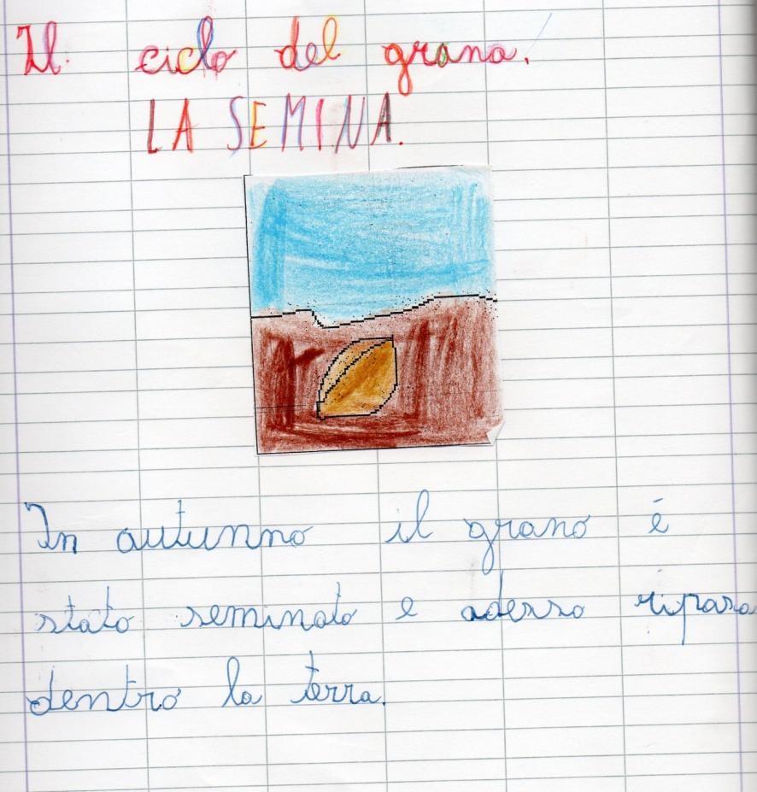

Slide 10
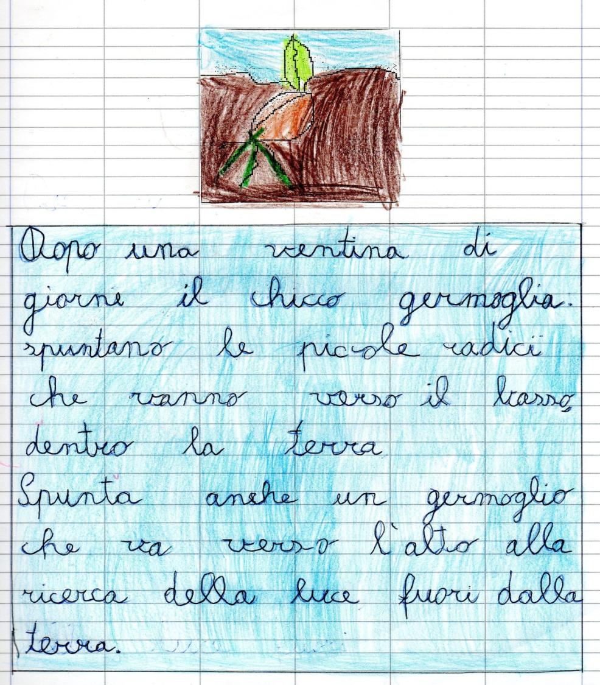

Slide 11
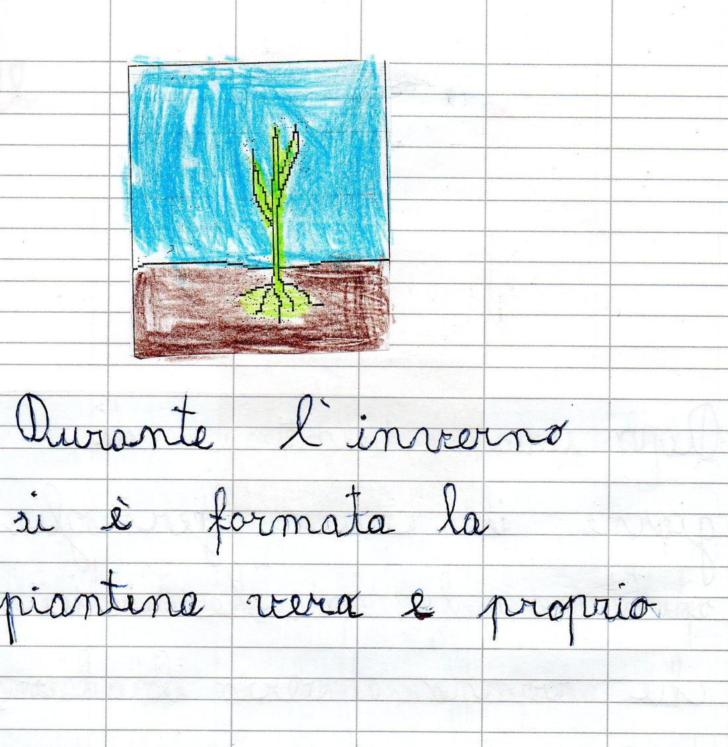

Slide 12
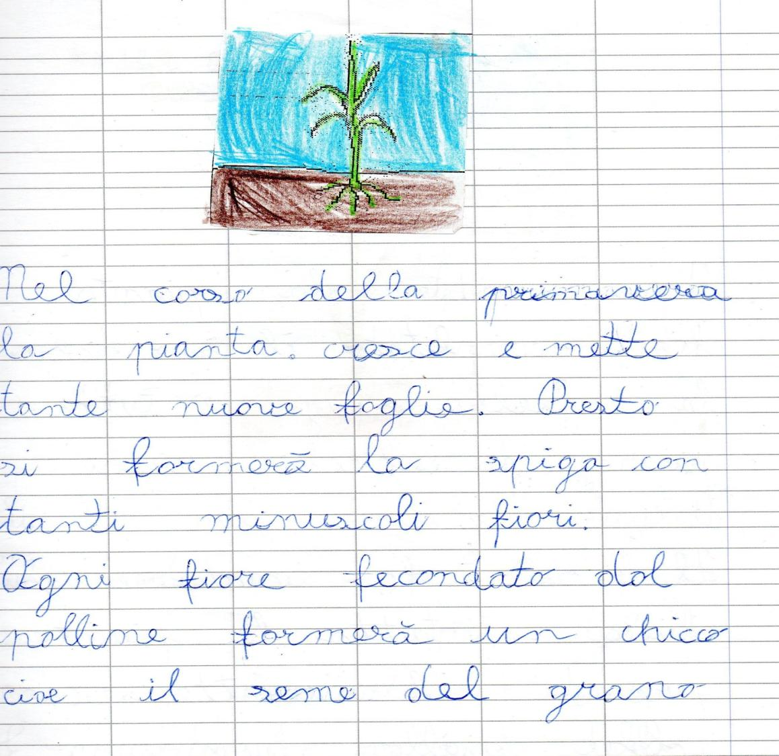

Slide 13
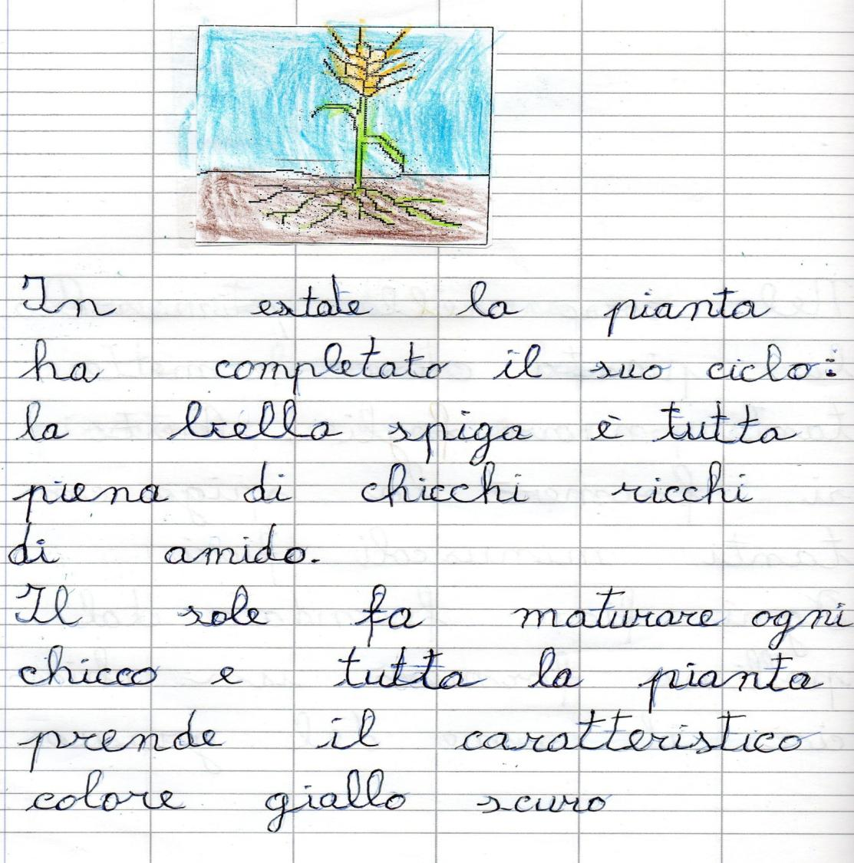

Slide 14
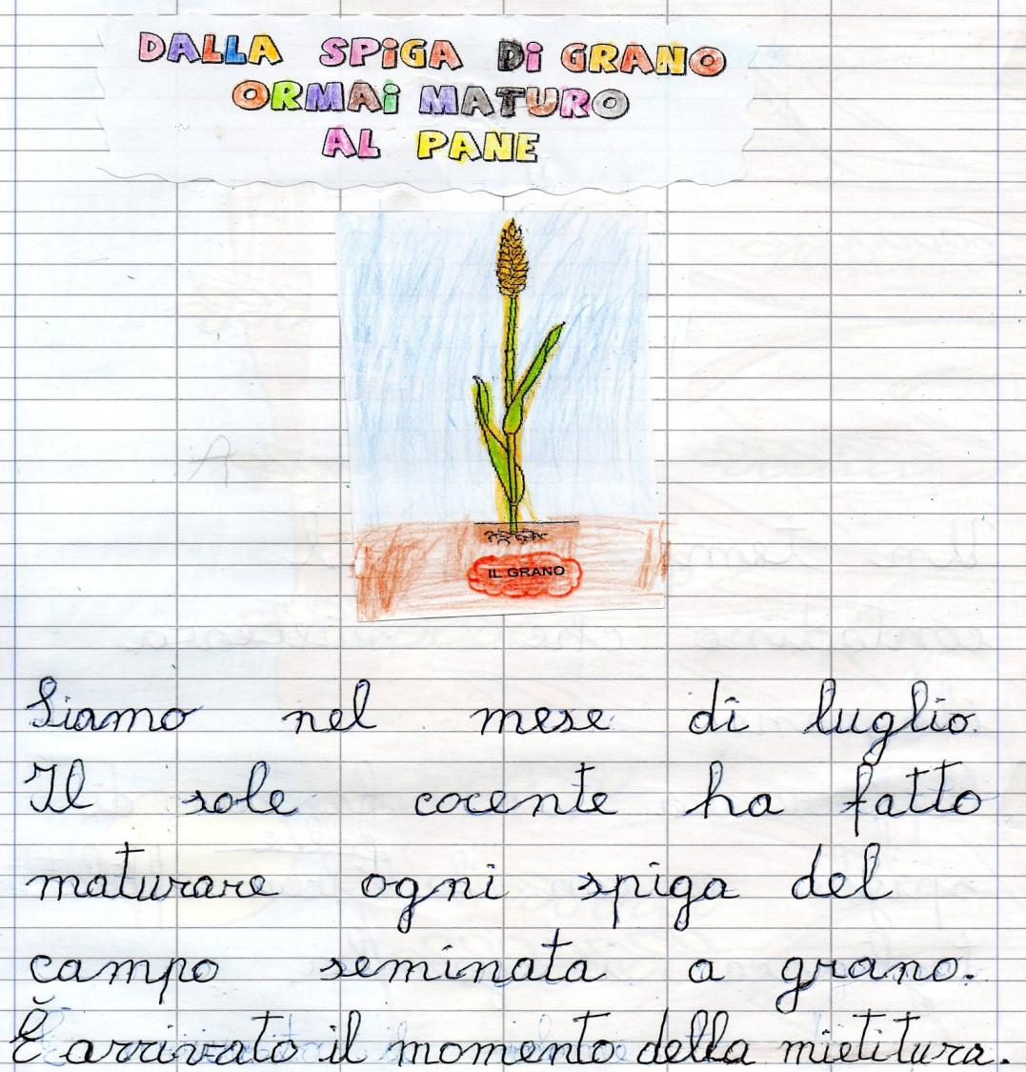

Slide 15
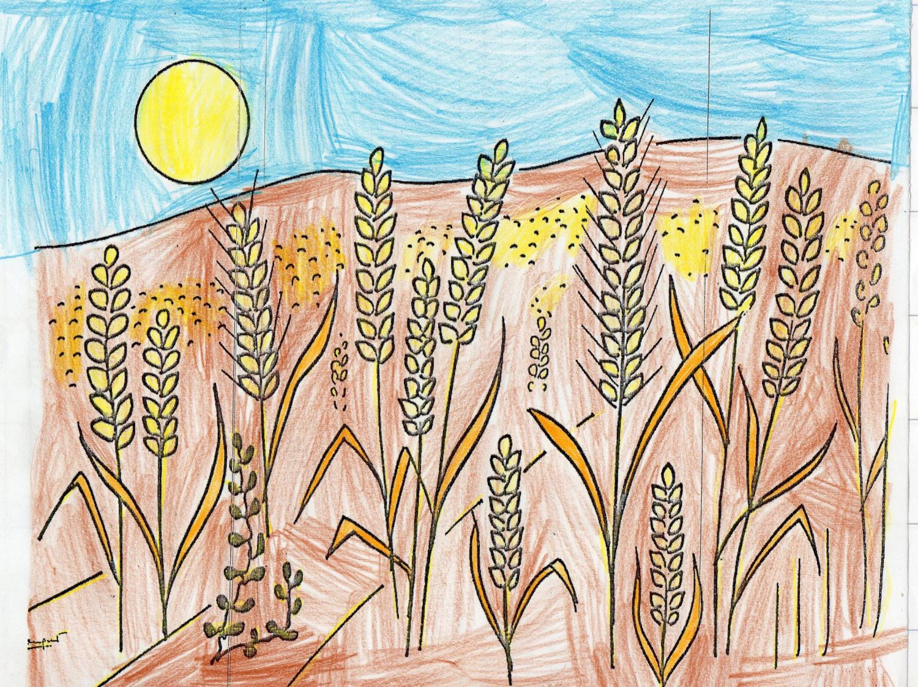

Slide 16
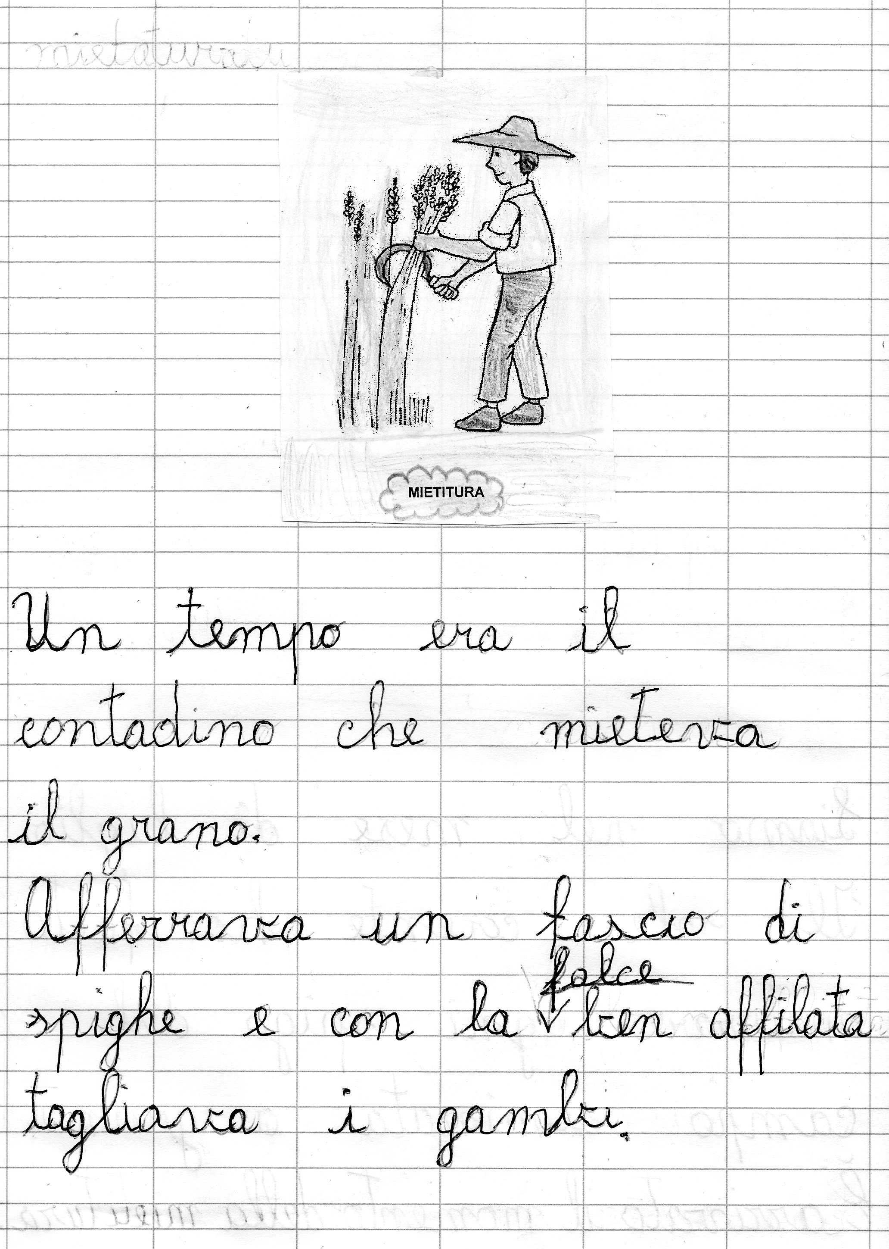

Slide 17
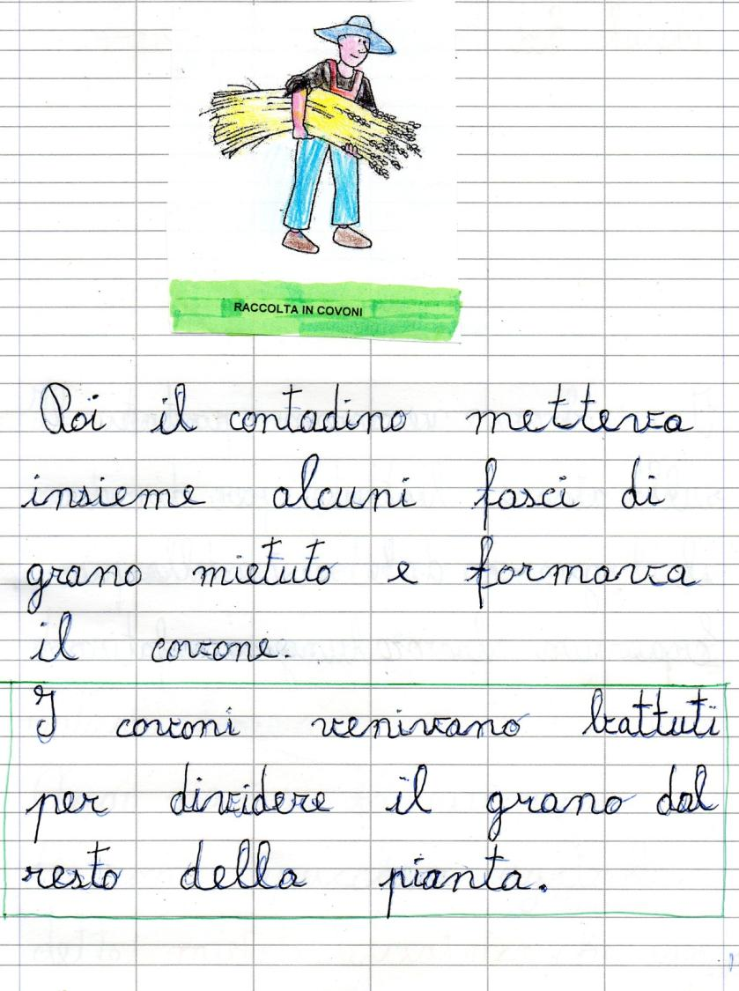

Slide 18
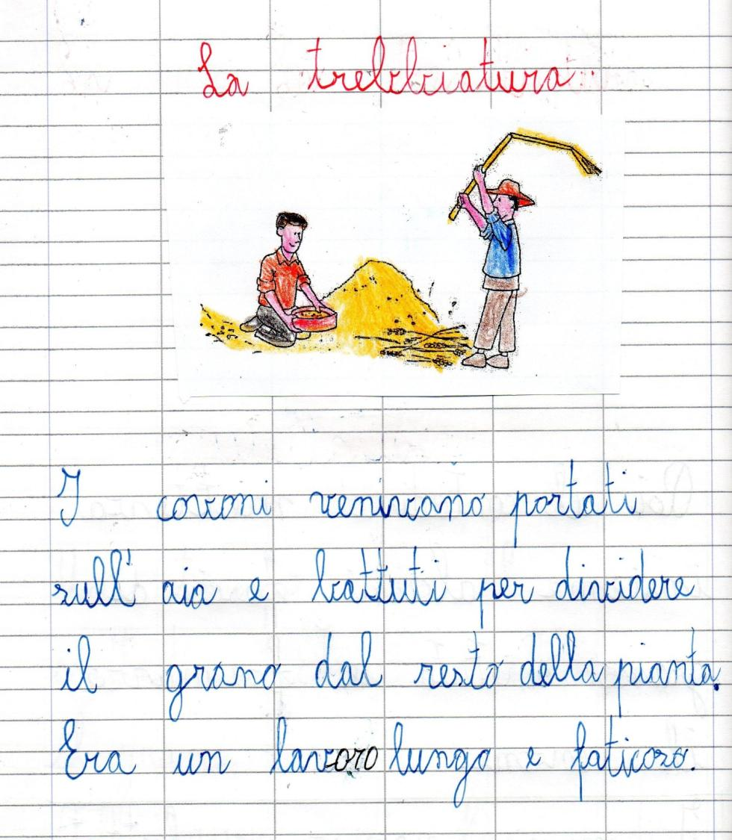

Slide 19
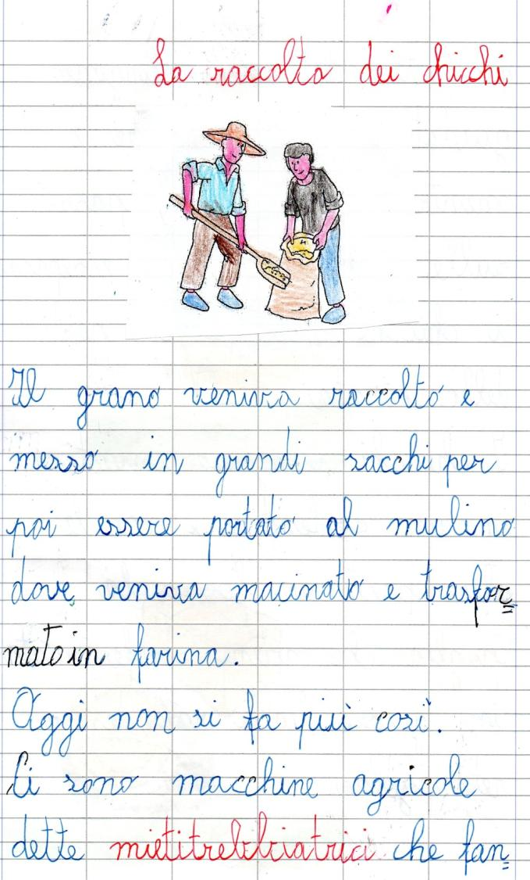
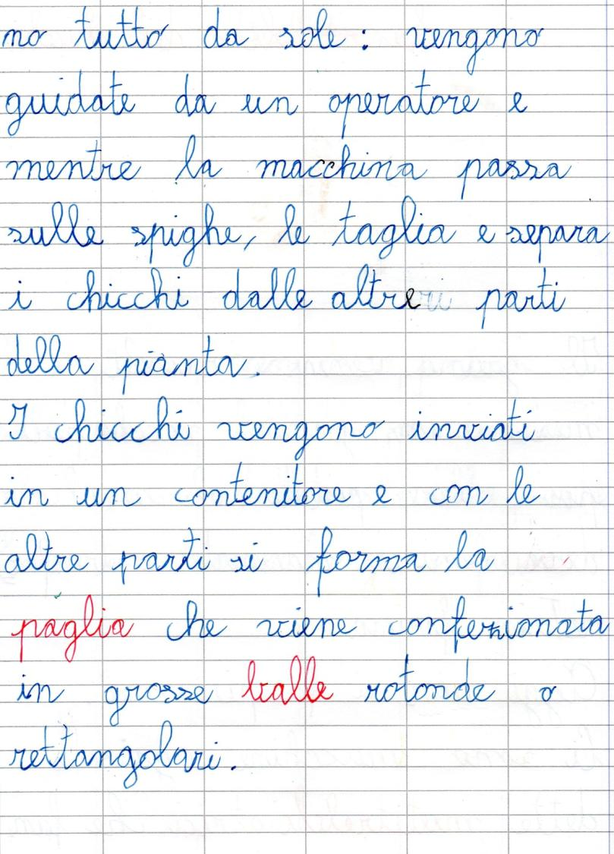

Slide 20
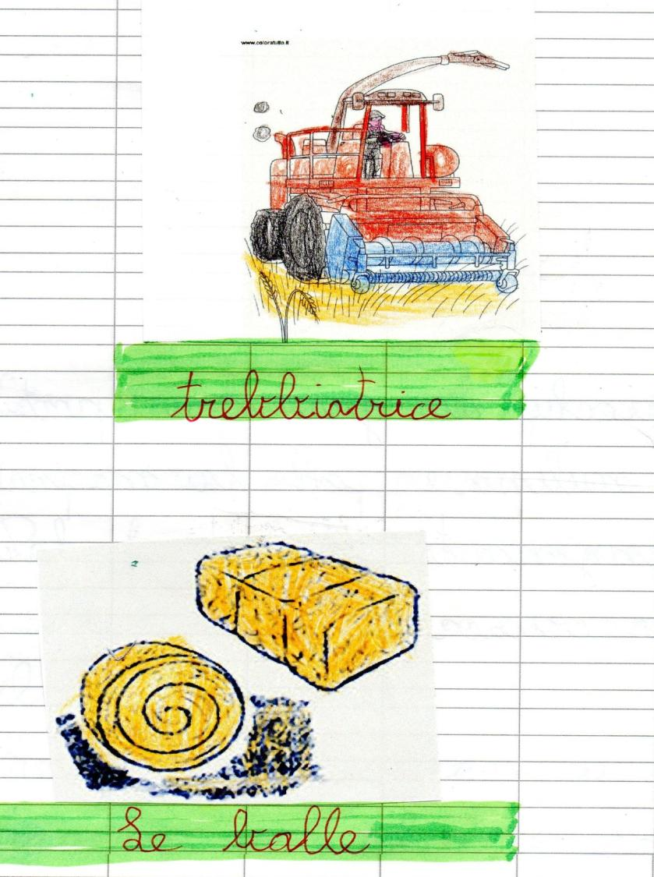

Slide 21
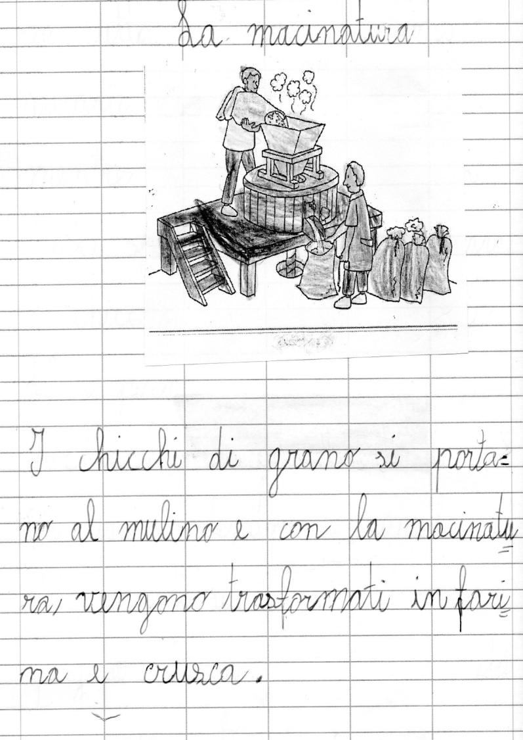

Slide 22
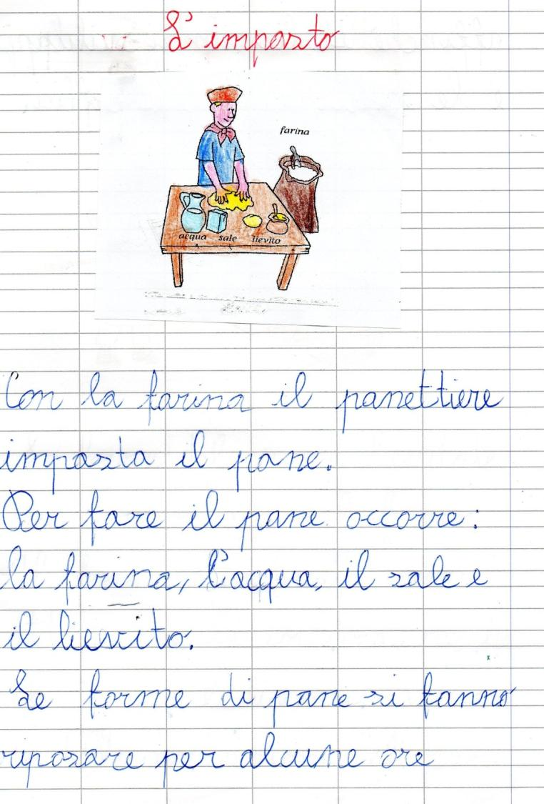
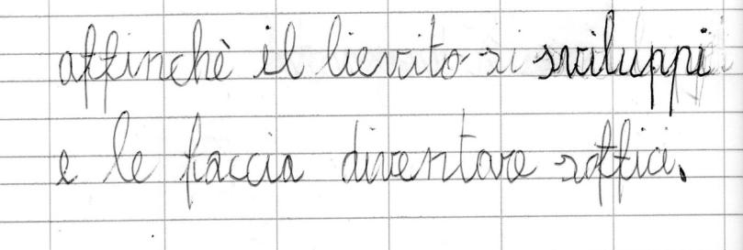

Slide 23
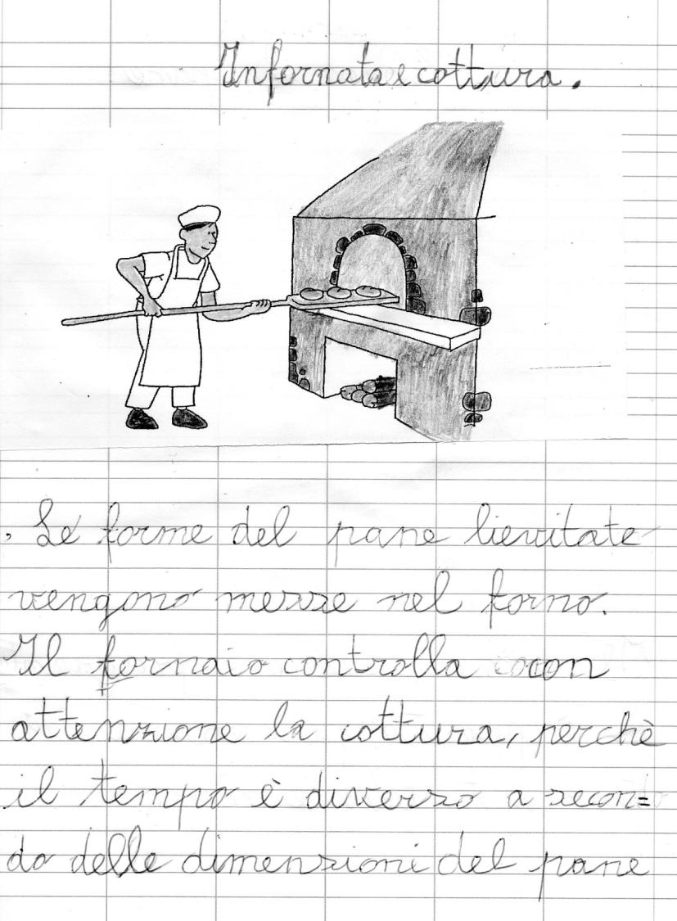

Slide 24
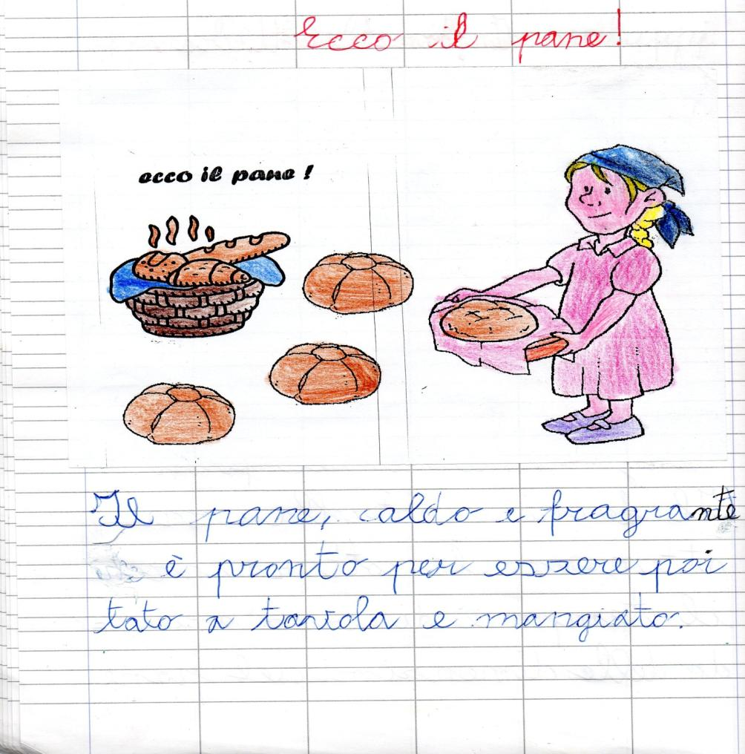

Slide 25
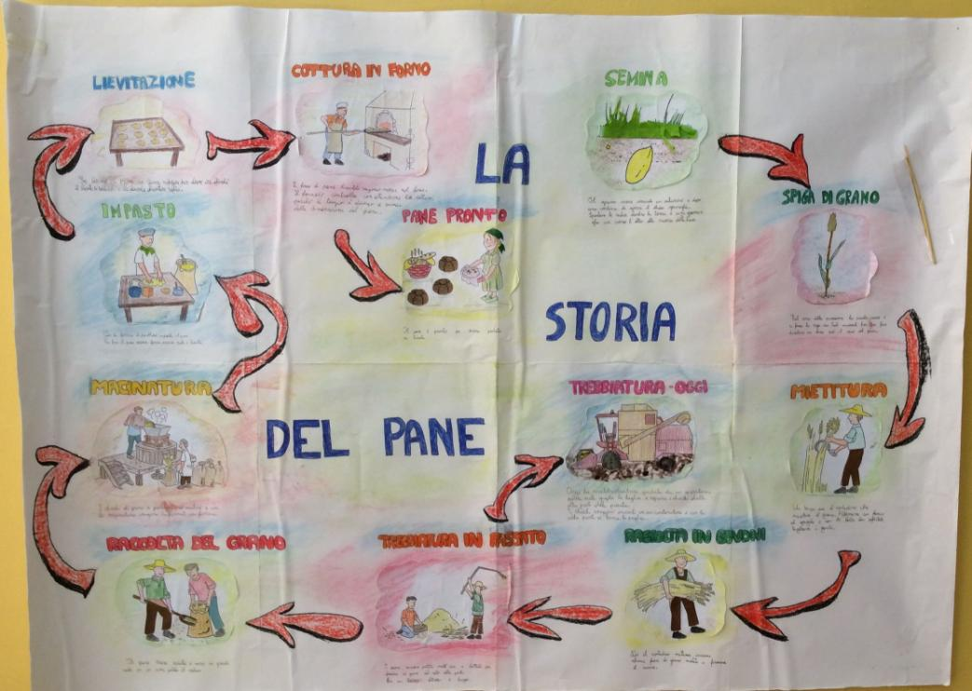
Le classi 5^ hanno partecipato con dei cartelloni (5^ A )

Slide 26
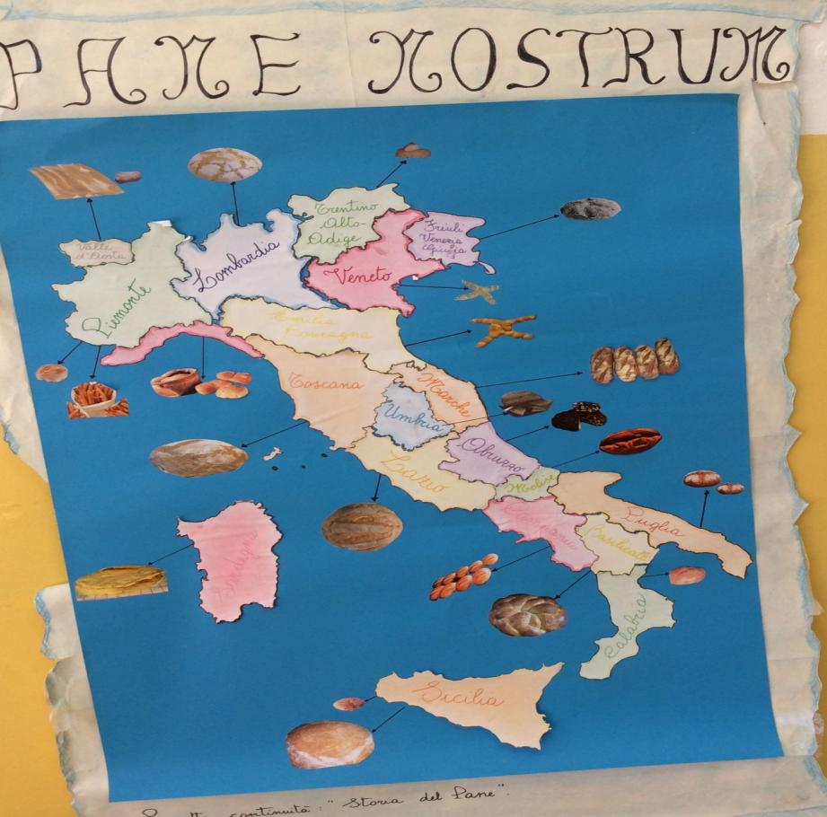
Classe 5^ sez. B

Slide 27
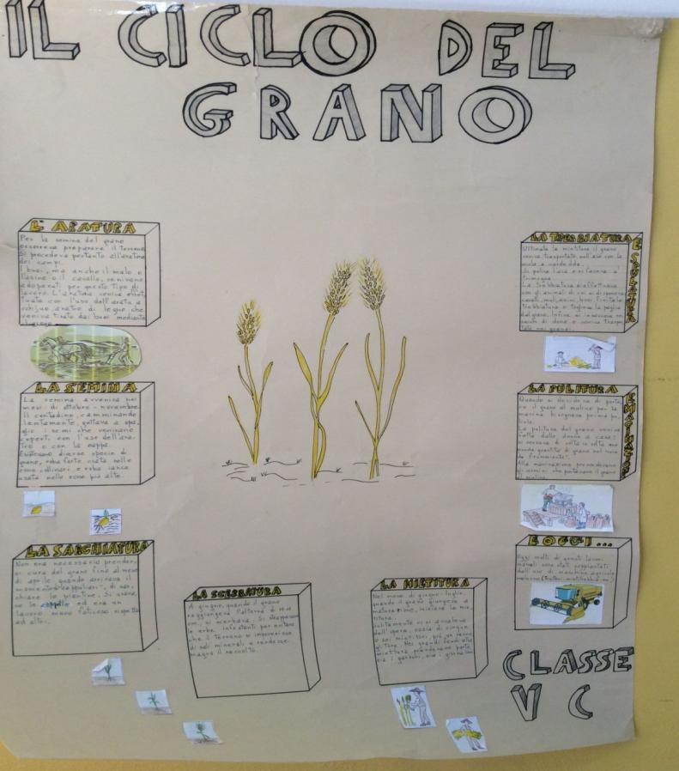
Classe 5^ sez. c

Slide 28
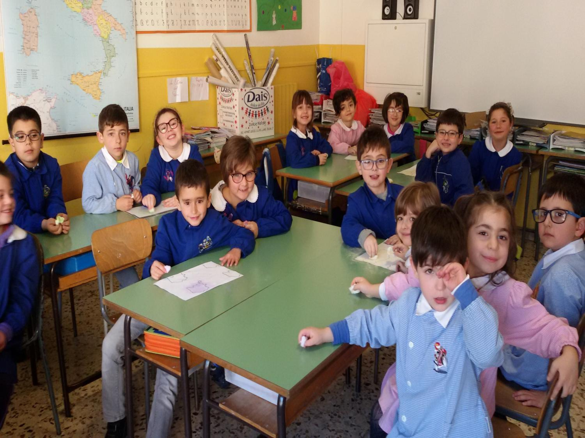

Slide 29
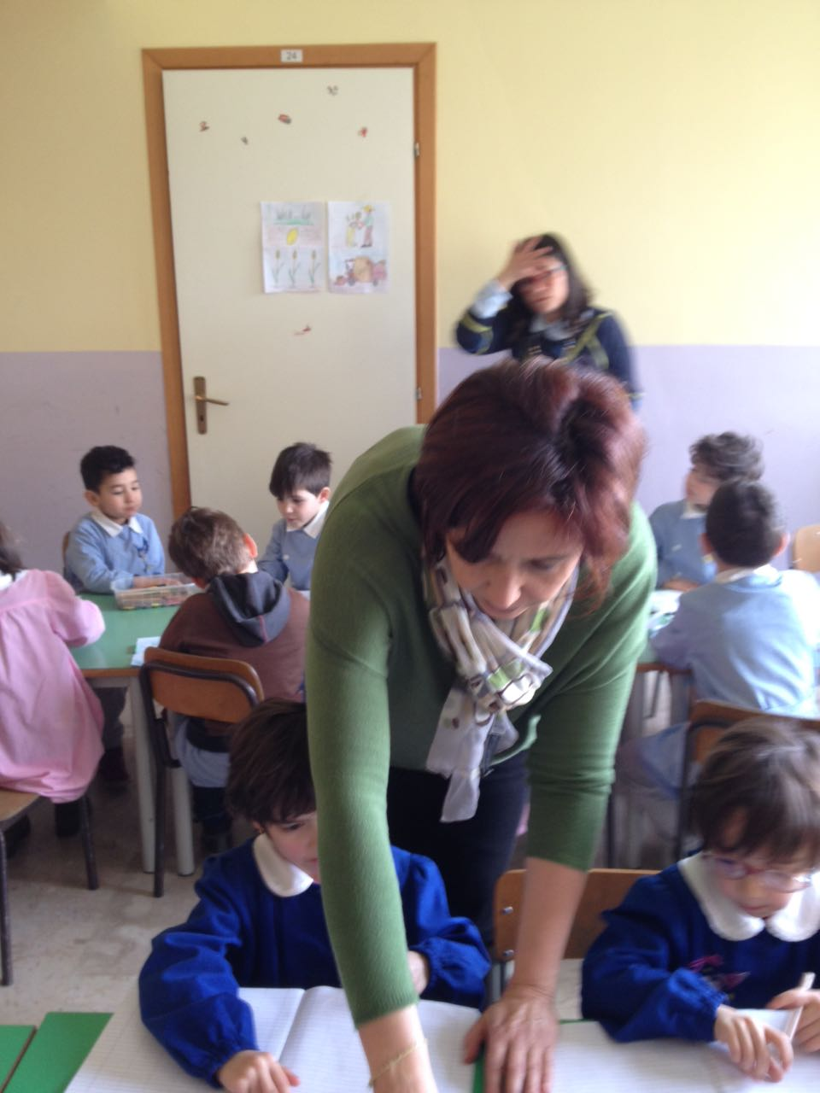

Slide 30
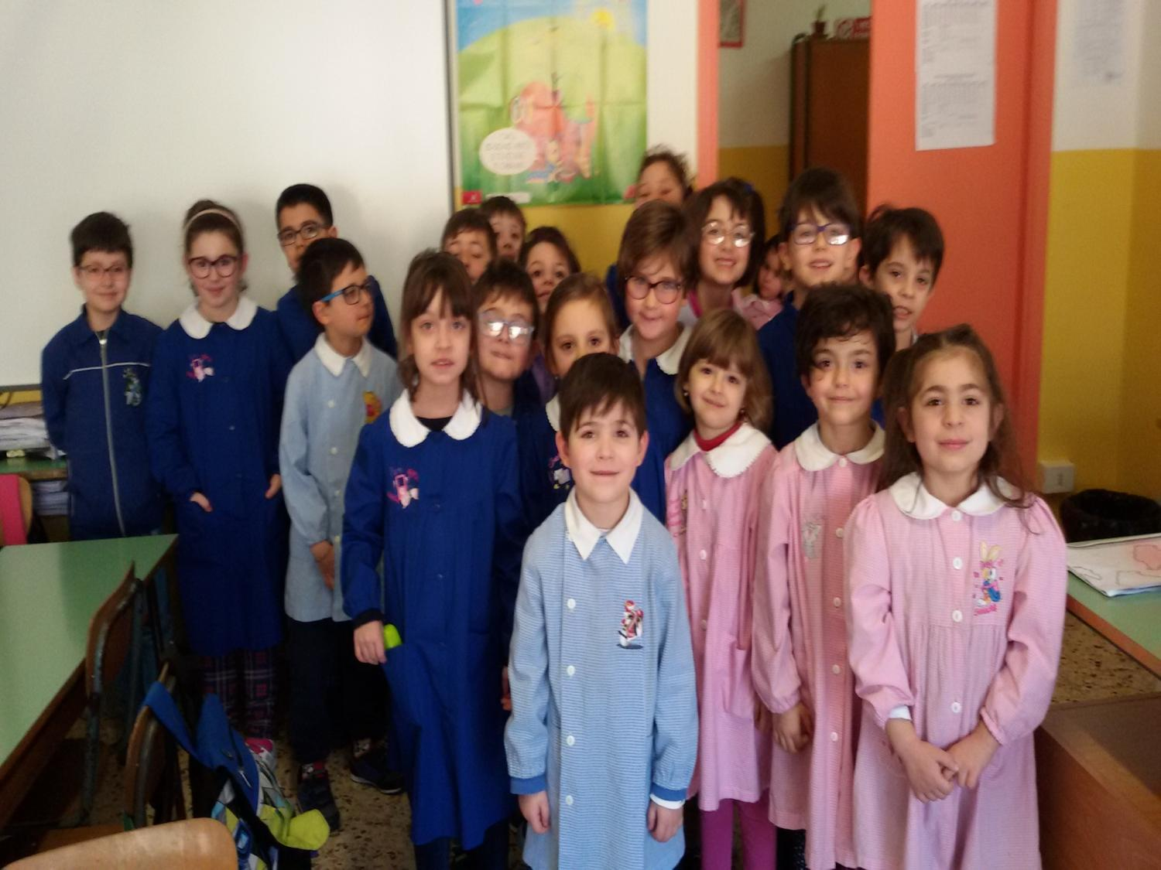

Slide 31
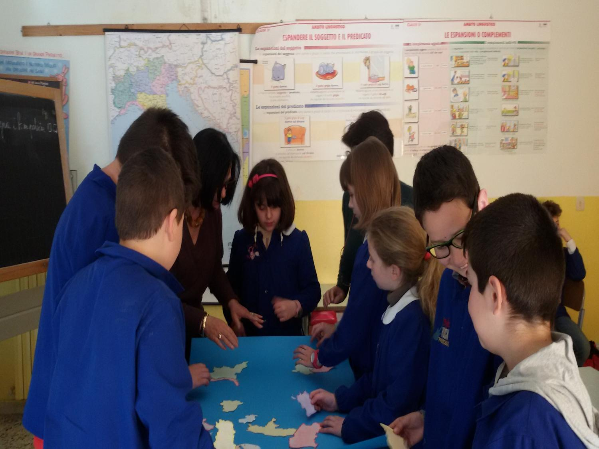

Slide 32
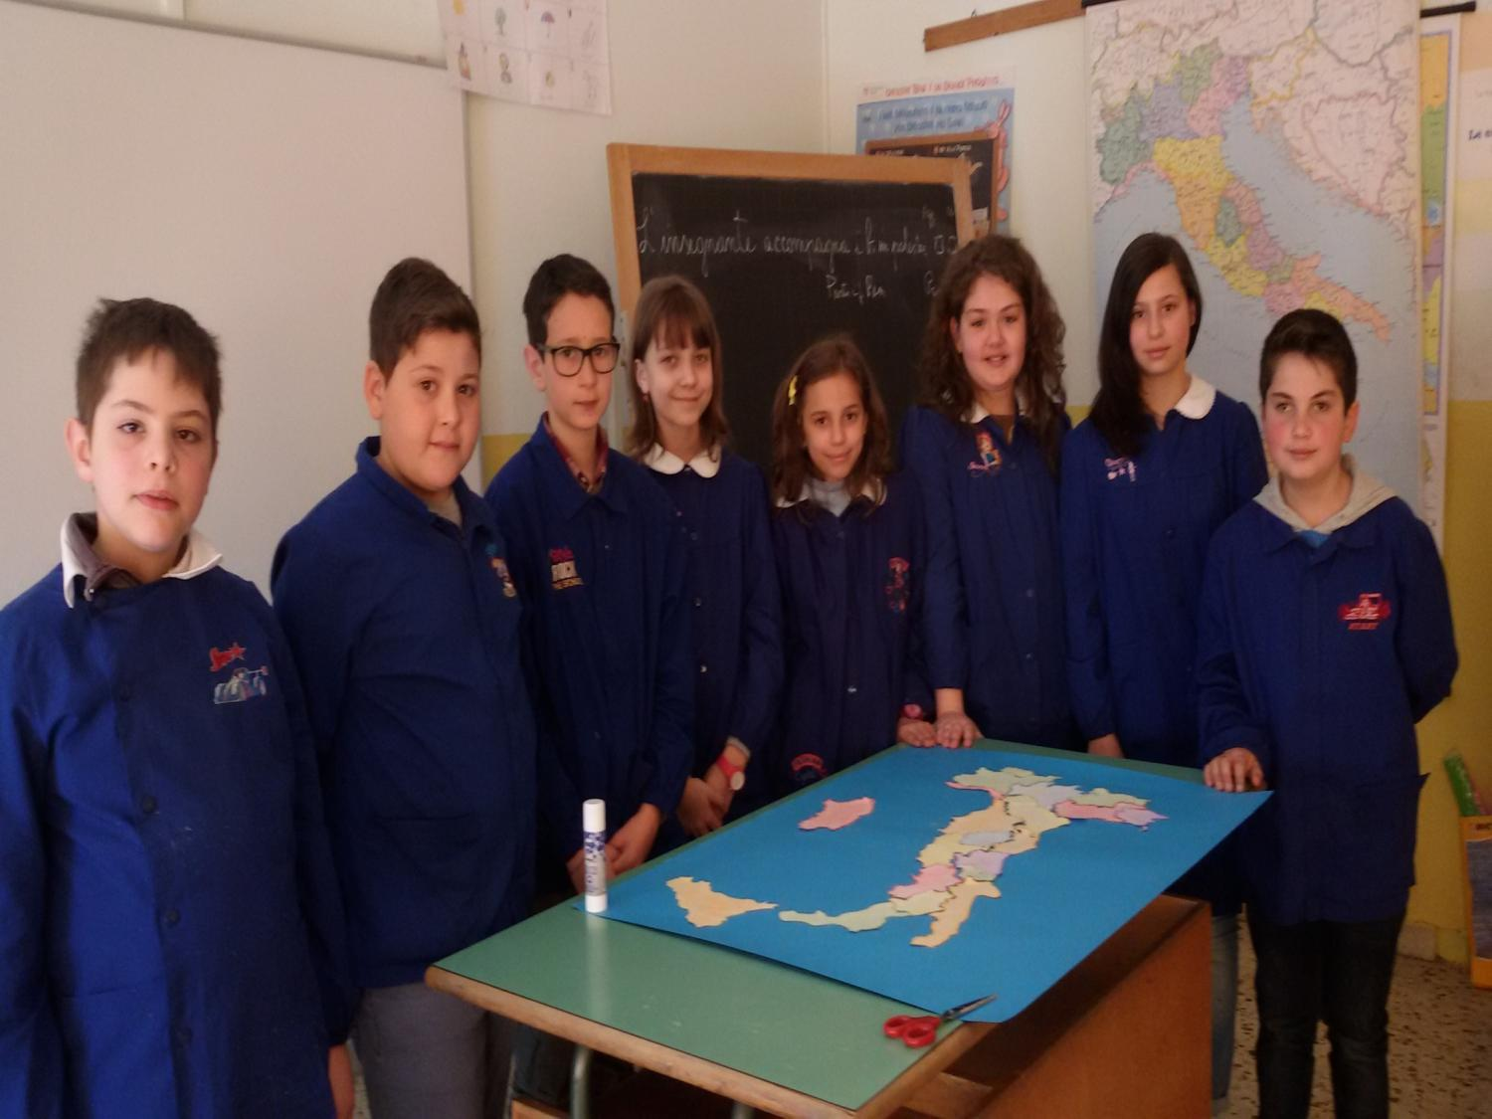

Slide 33
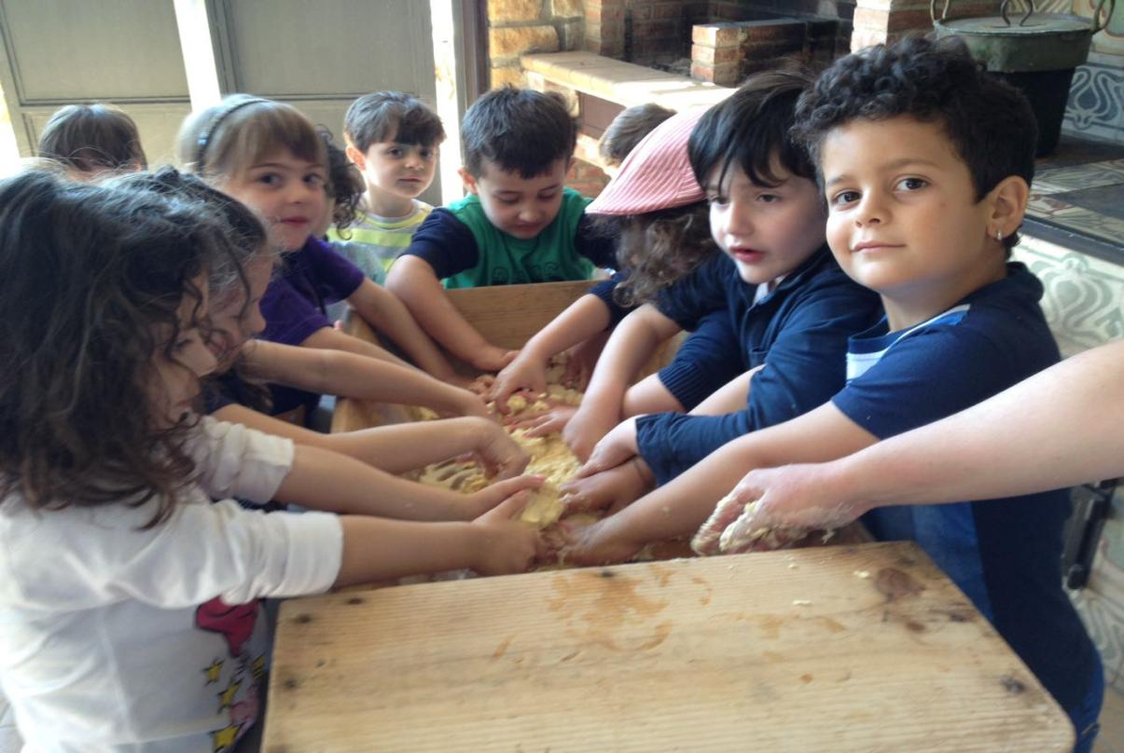
Le mani “dei bambini della scuola dell’infanzia”in.…… pasta

Slide 34
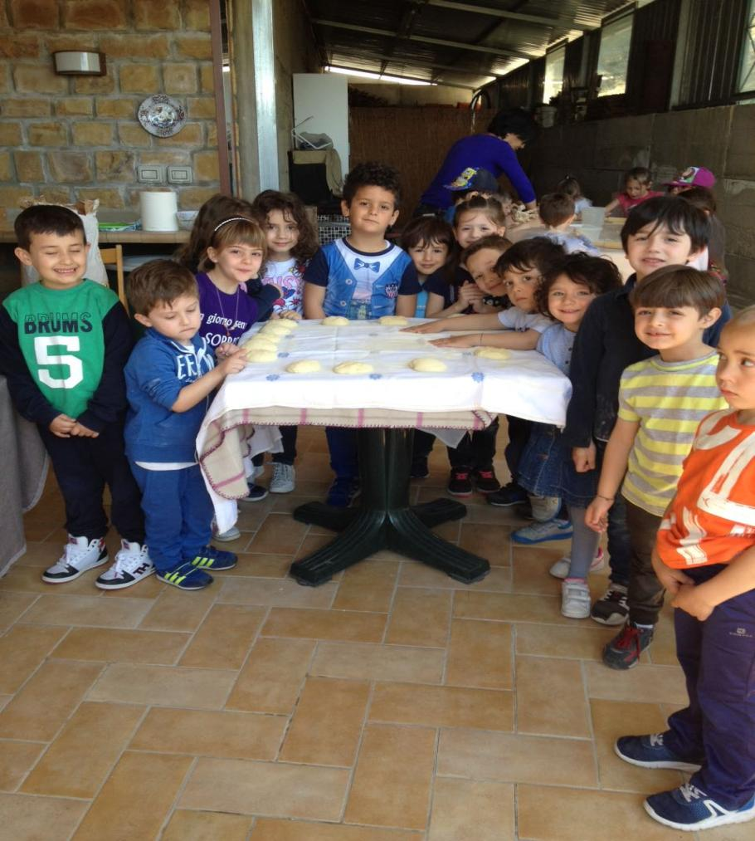

Slide 35
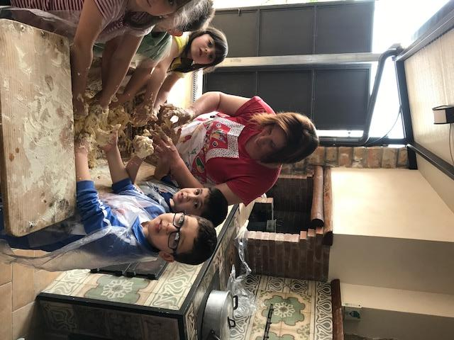

Slide 36
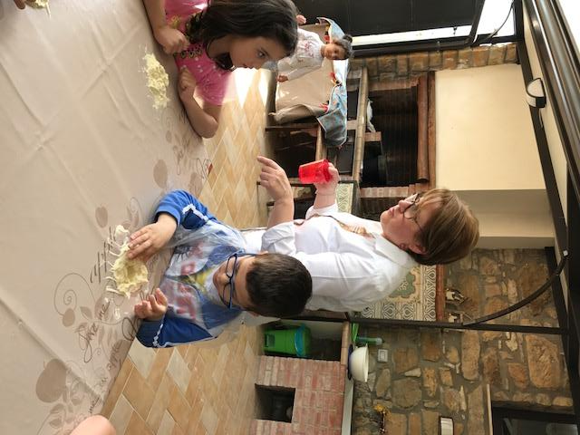

Slide 37
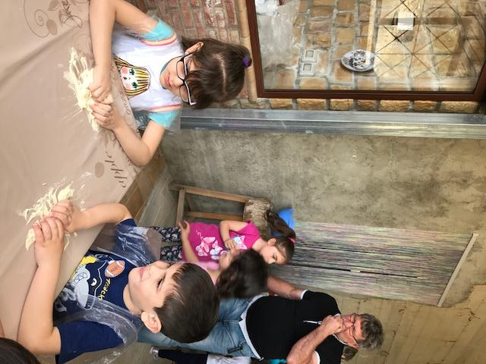

Slide 38
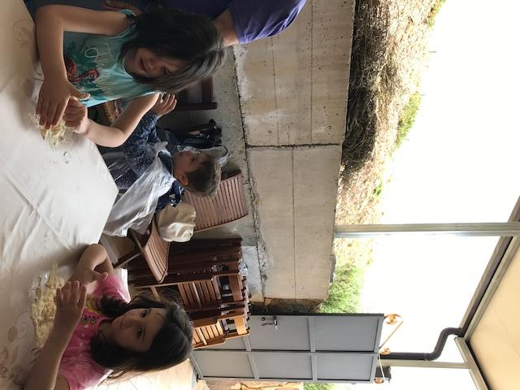

Slide 39
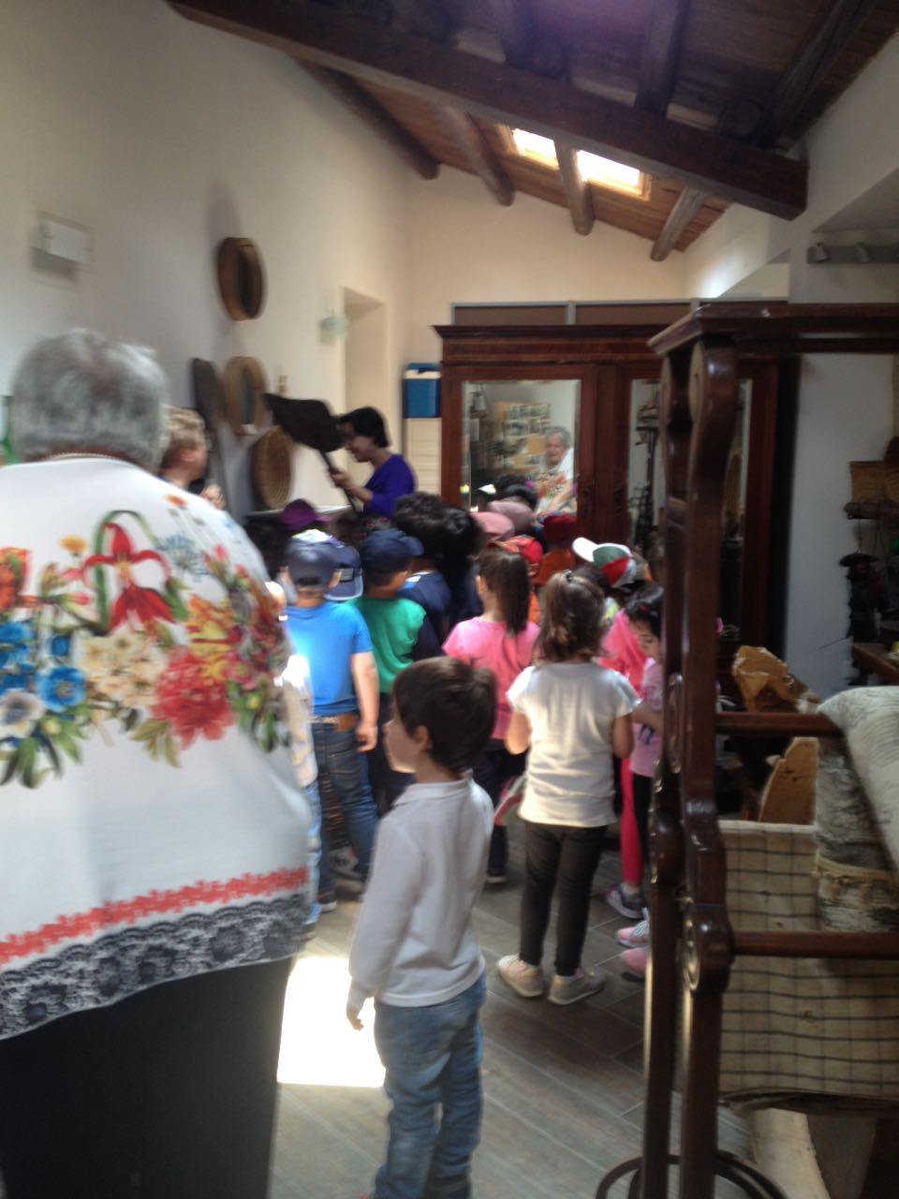
Al museo della civiltà contadina

Slide 40
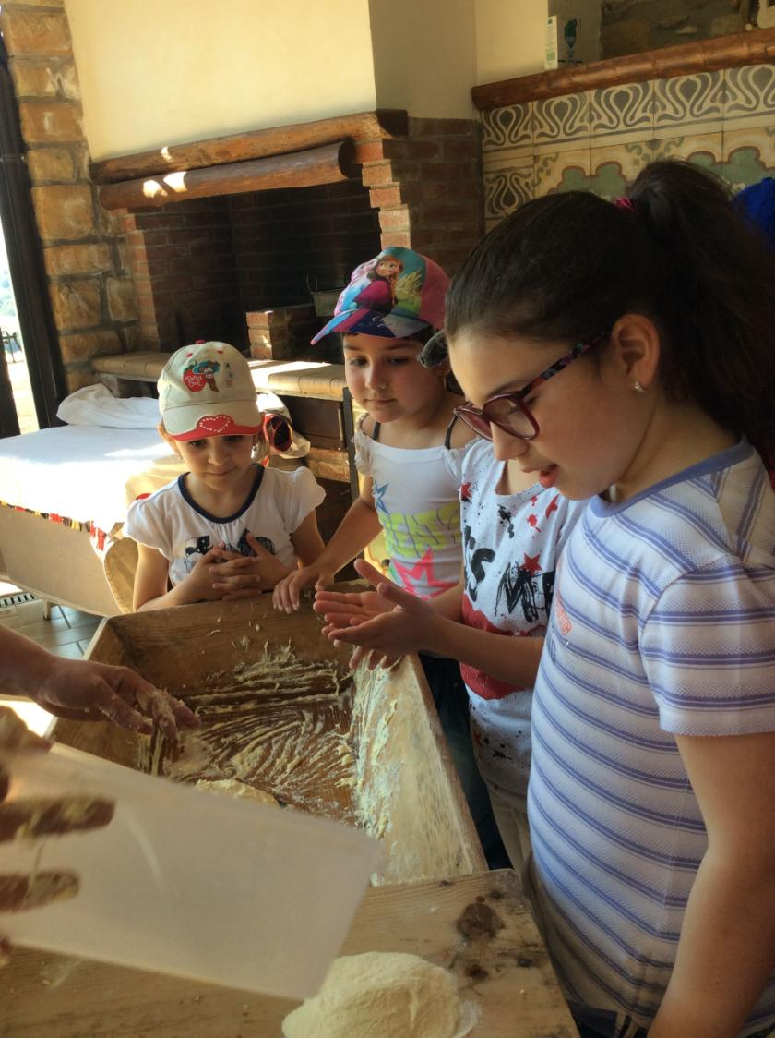

Slide 41
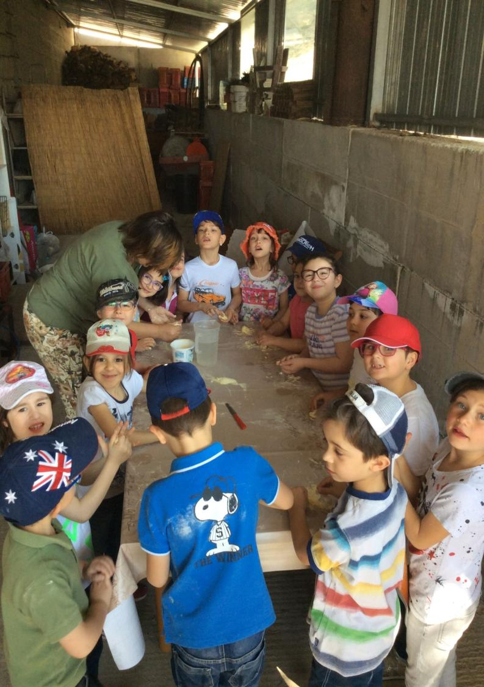

Slide 42
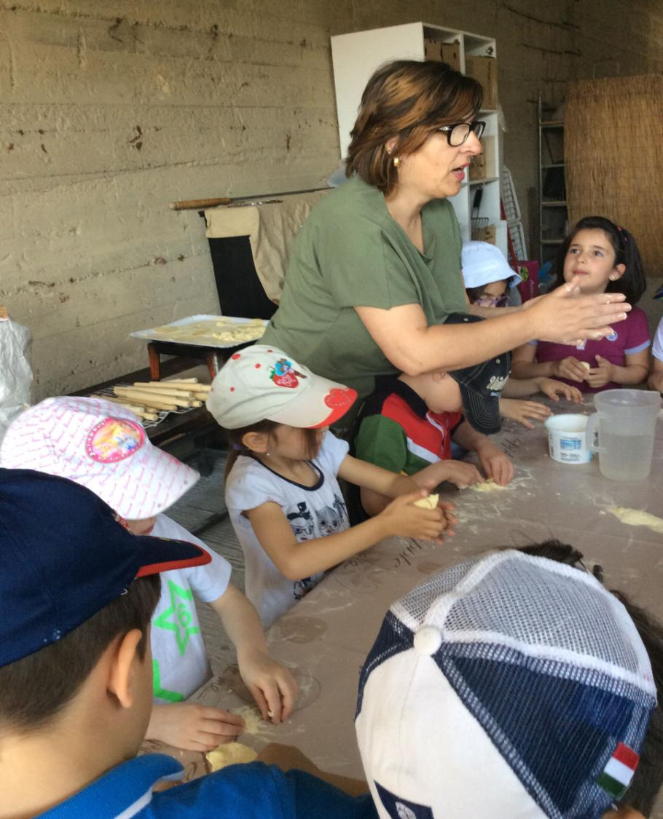

Slide 43
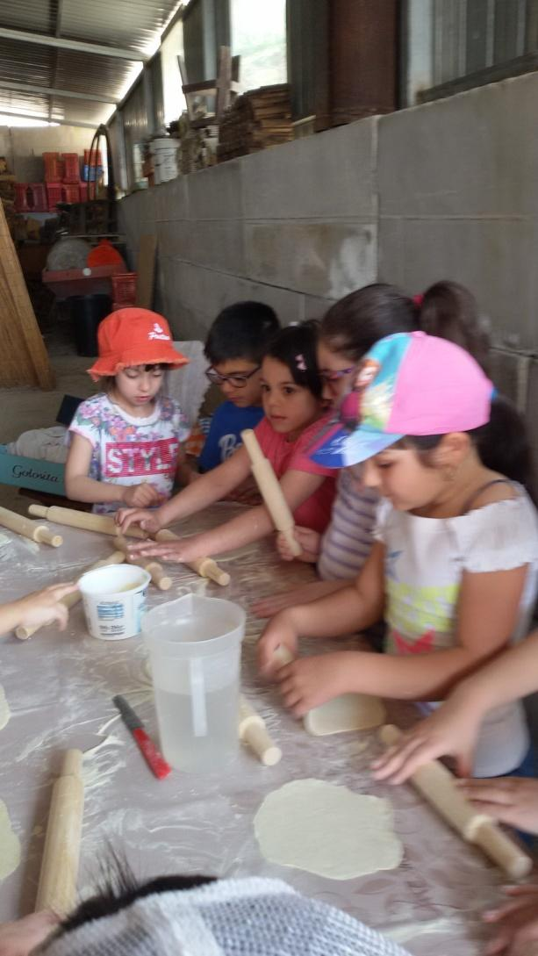

Slide 44
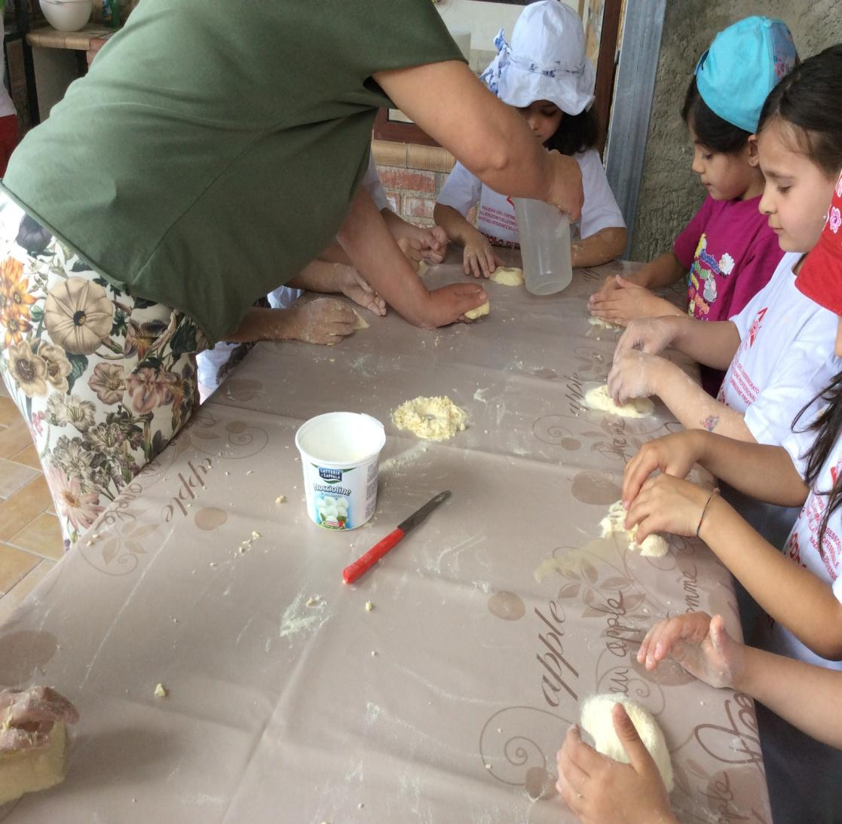

Slide 45
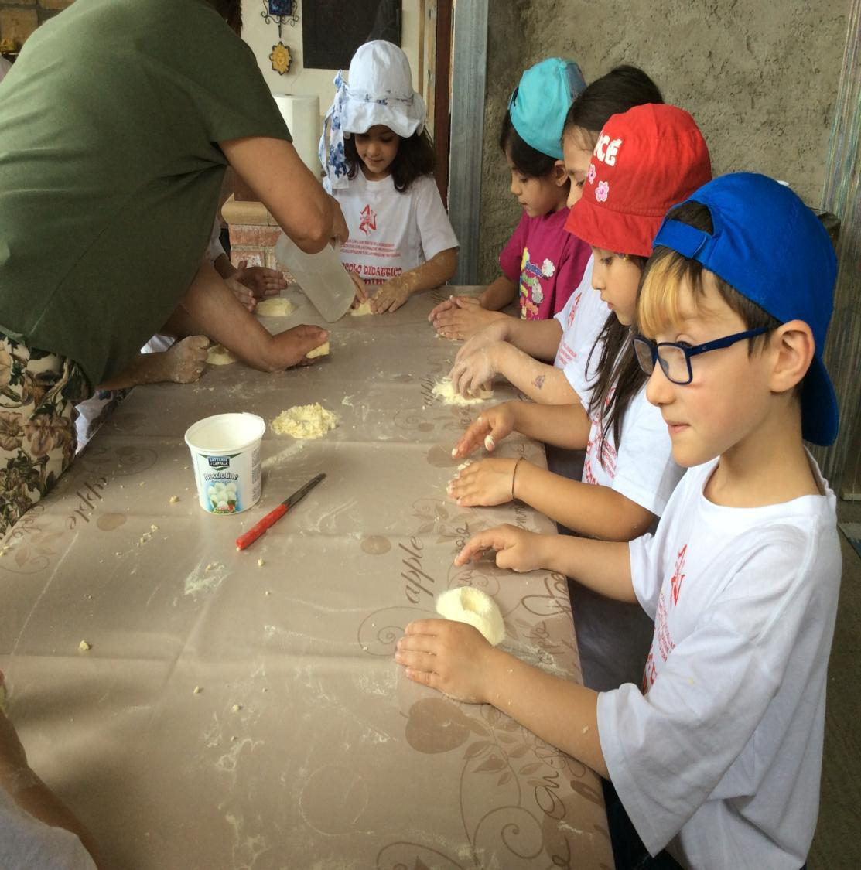

Slide 46
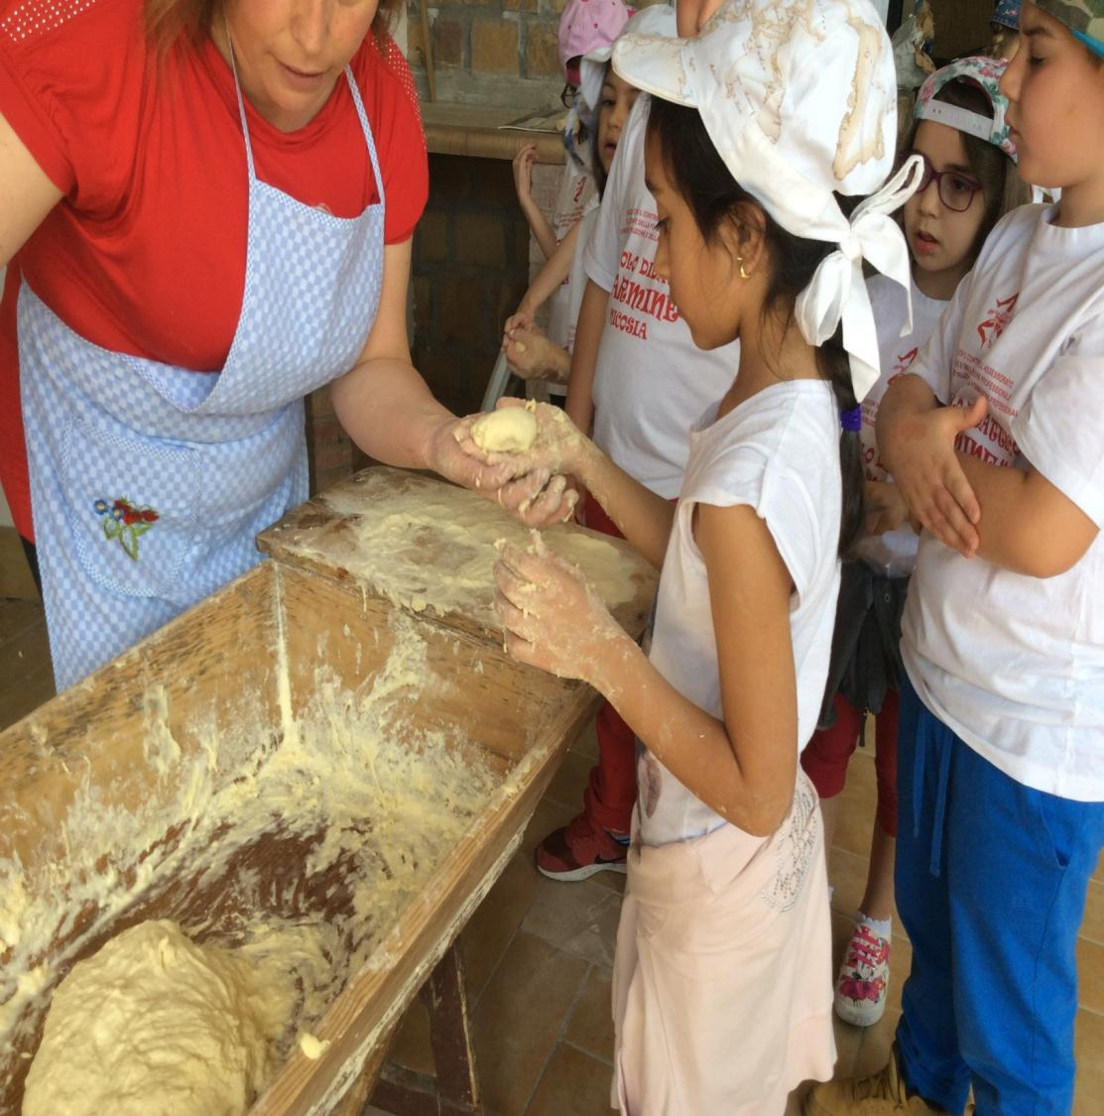

Slide 47
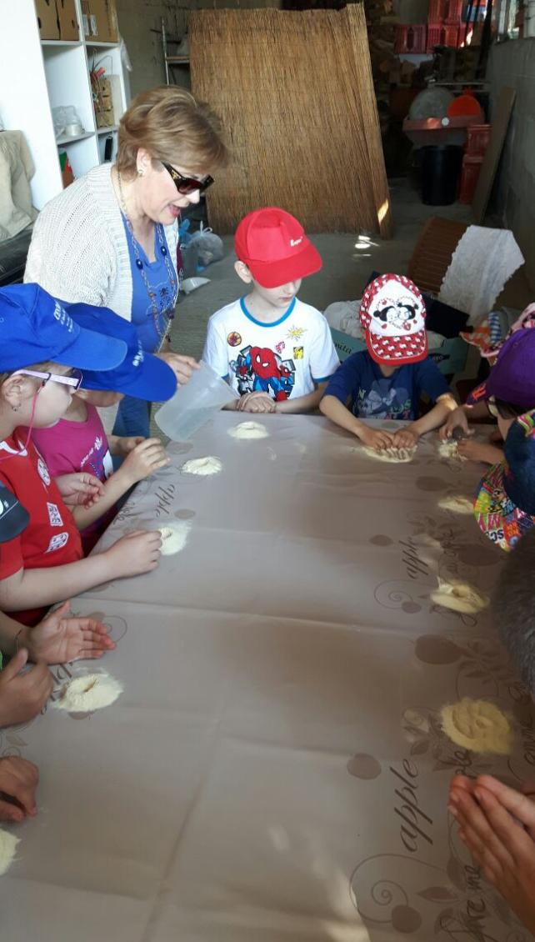

Slide 48
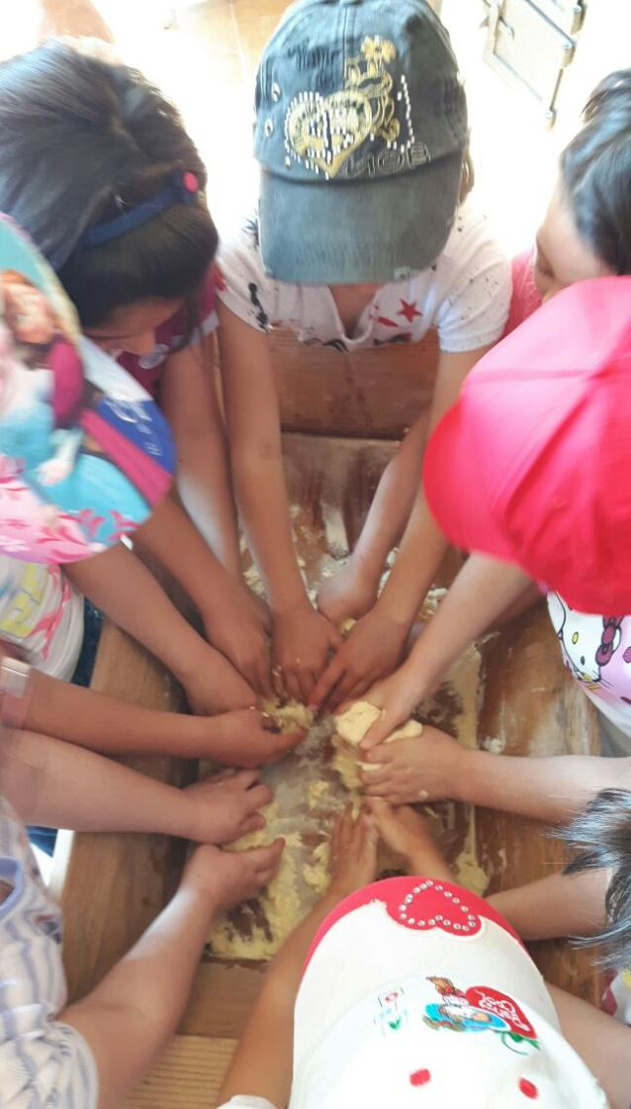

Slide 49
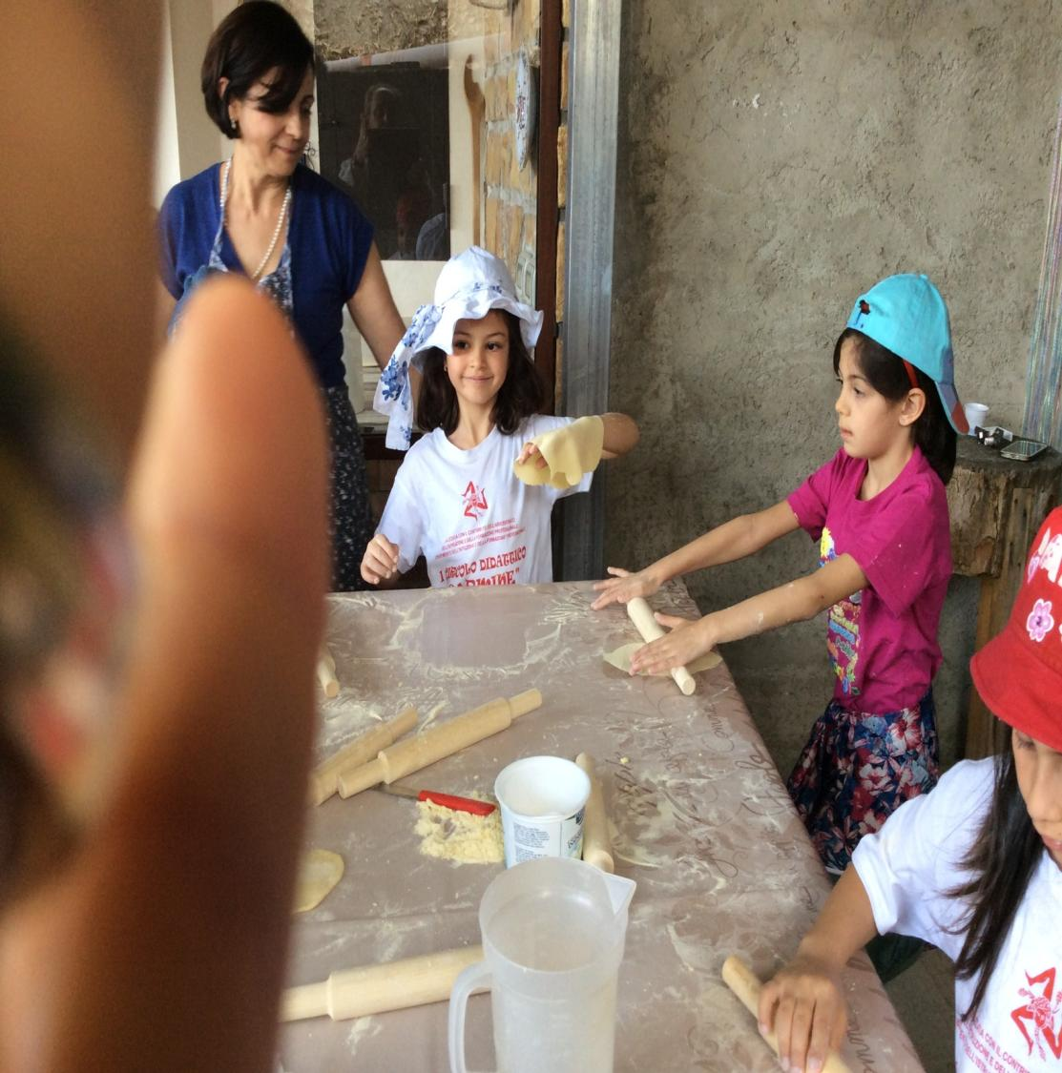

Slide 50
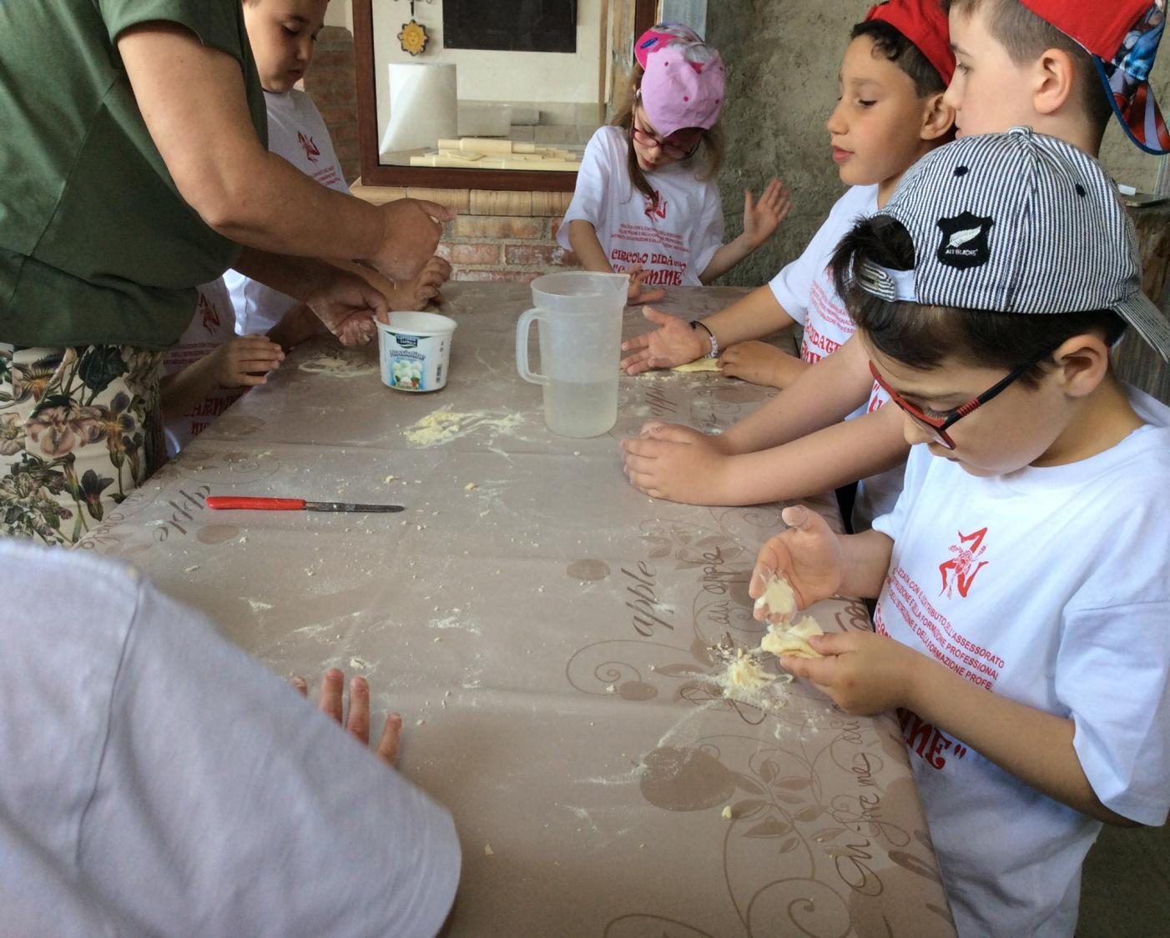

Slide 51
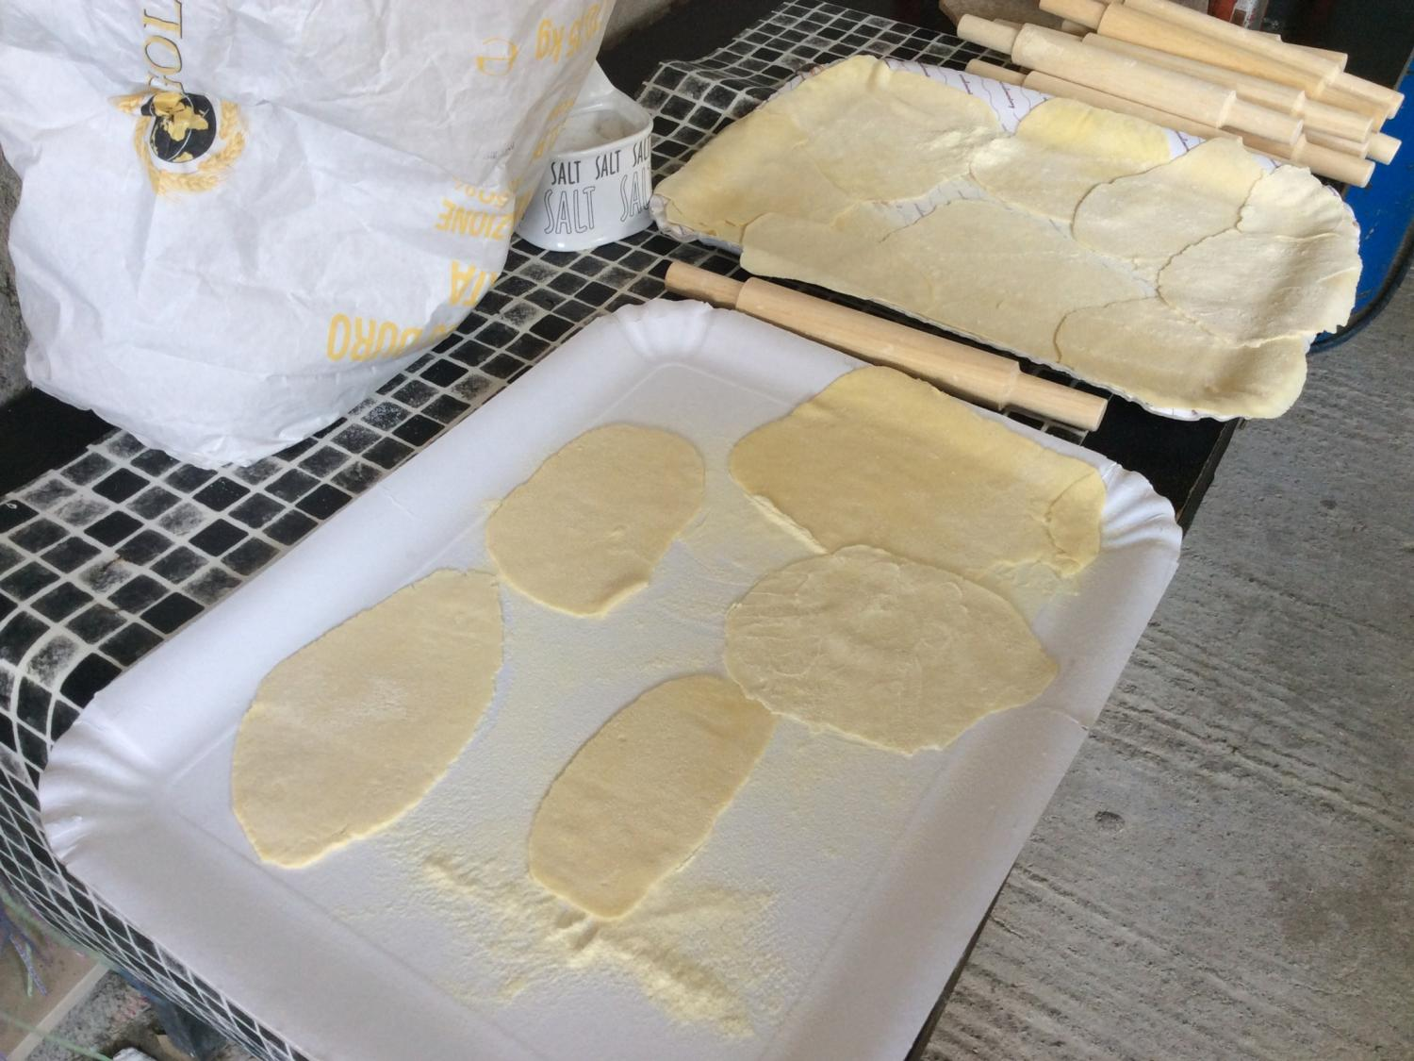

Slide 52
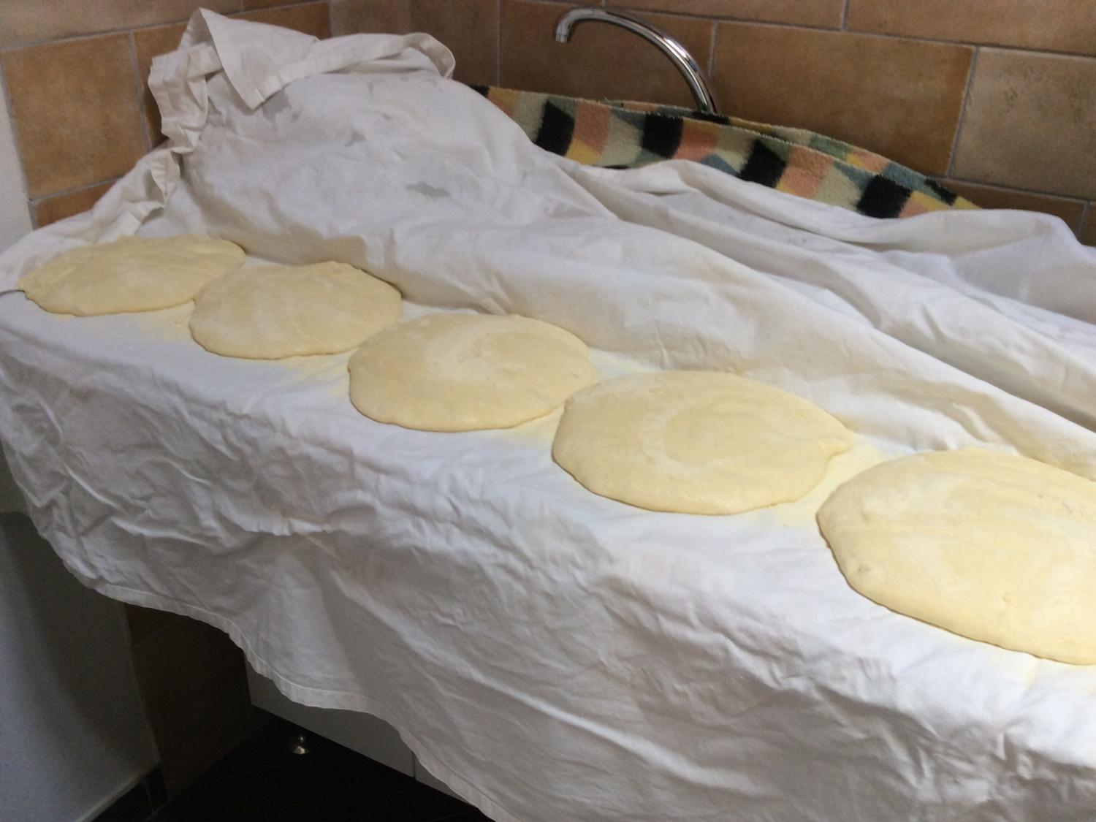

Slide 53
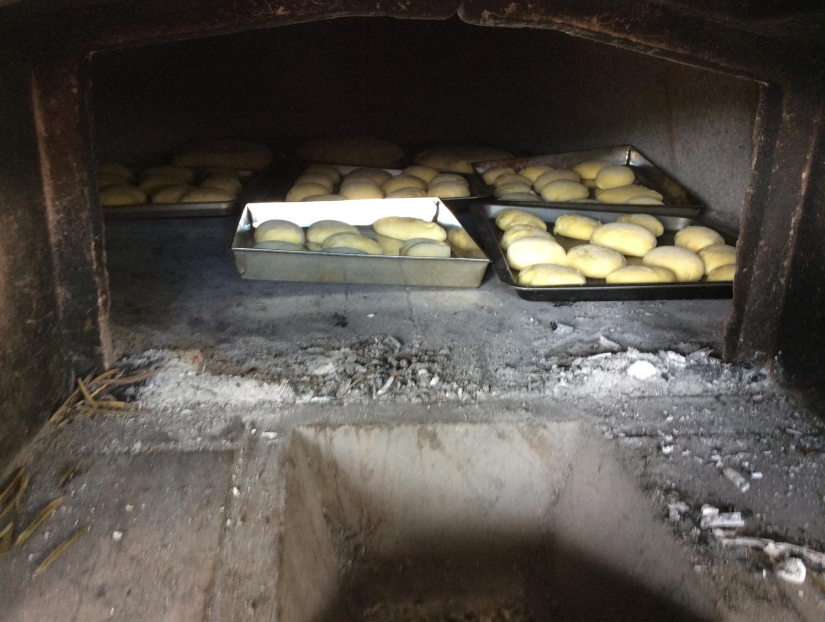

Slide 54
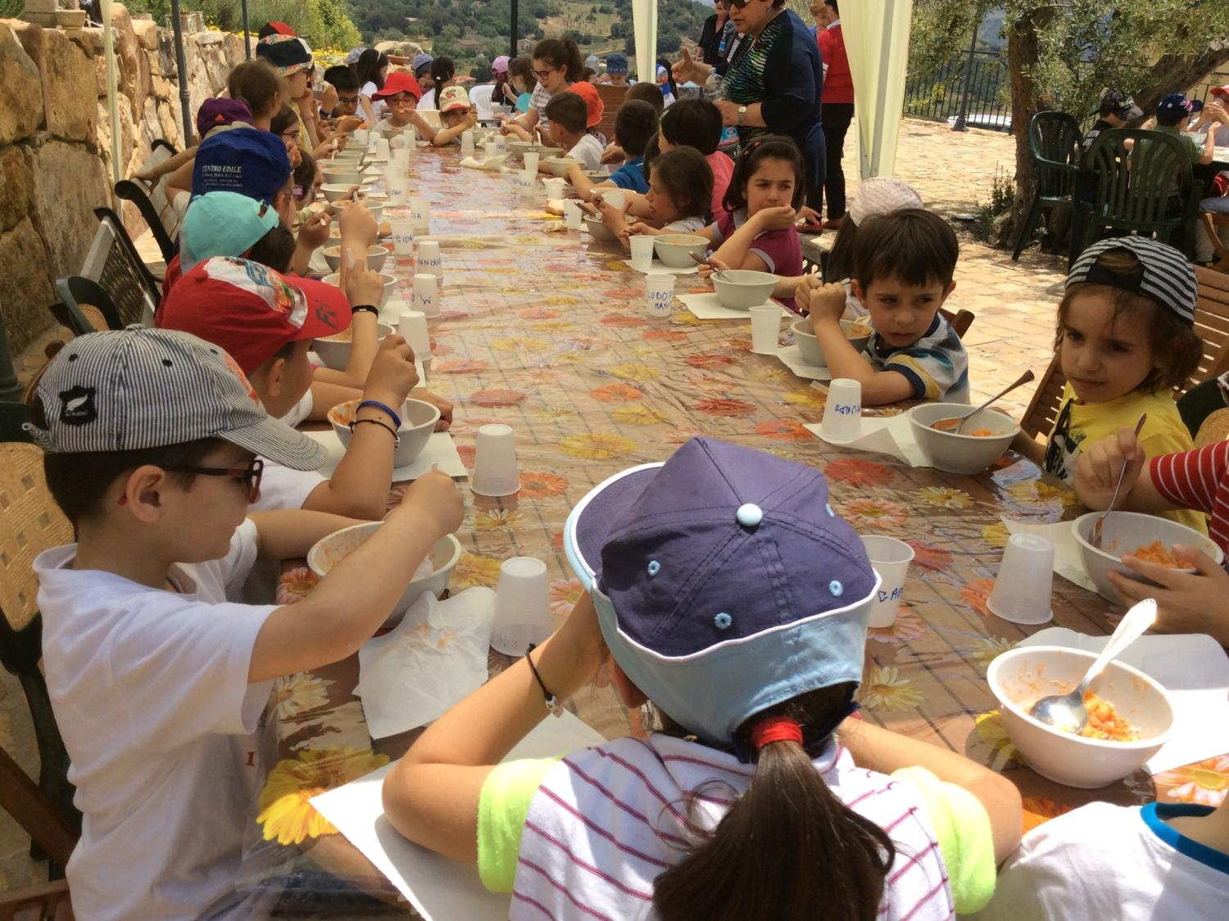

Slide 55
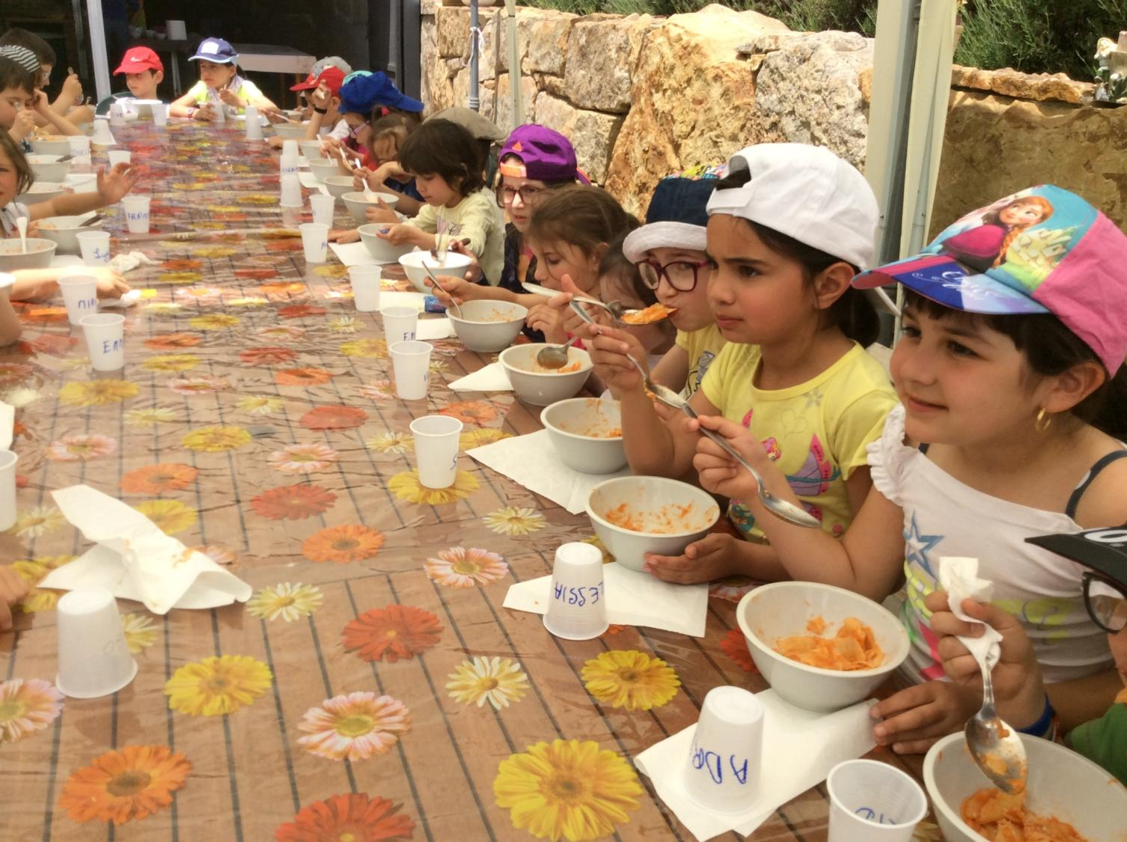

Slide 56


Slide 57


